Slide 1


内存不足情况下前沿数据分析
框架性能比较
——以Arrow、DuckDB和Polars为例
黄天元
浙江财经大学数据科学学院
数据科学与大数据技术系
第18届中国R会议（广州） 2025.7

Slide 2


目录
内存不足的实践背景
前沿大数据分析框架
R语言中的相关工具
三种框架的性能比较
总结与展望

Slide 3
目录
内存不足的实践背景
前沿大数据分析框架
R语言中的相关工具
三种框架的性能比较
总结与展望

Slide 4

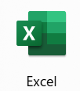
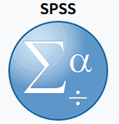

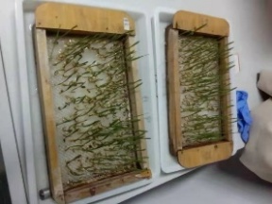



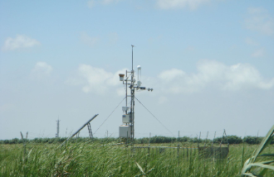





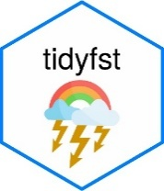


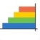
与数据操作的故事：硕士-博士-博后
2013
2017
2021

Slide 5
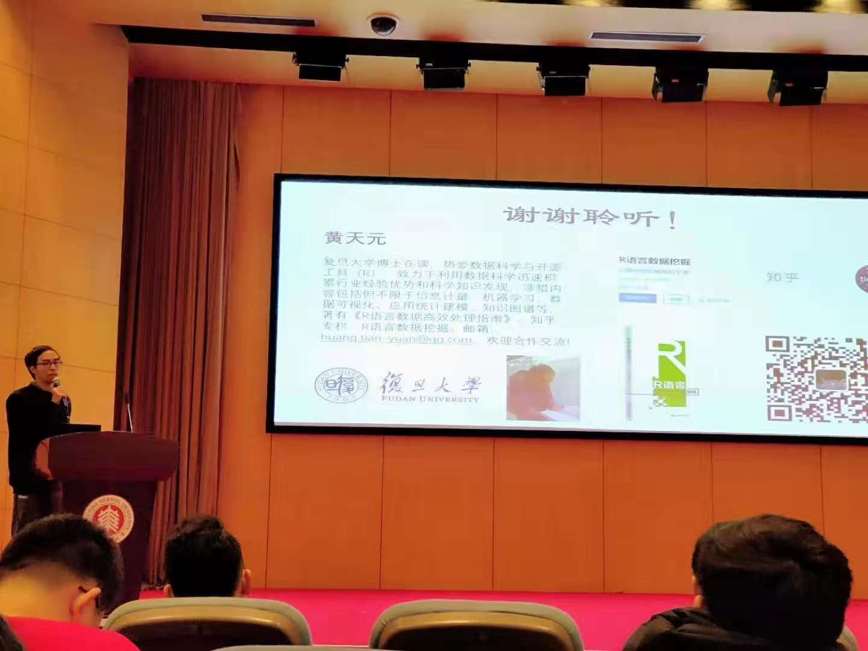
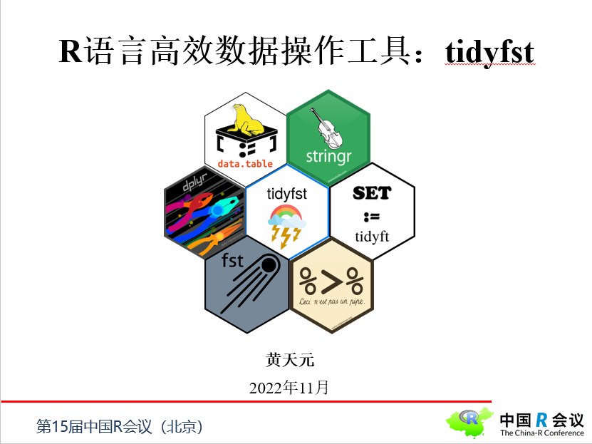
与数据操作的故事
第12届中国R会议（上海）
华东师范大学
2019.12
R语言数据操纵之美
第15届中国R会议（北京）
中国人民大学
2022.11
R语言高效数据操作工具：tidyfst

Slide 6
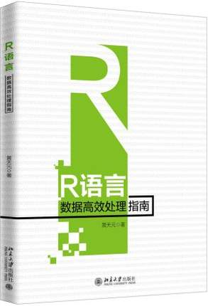
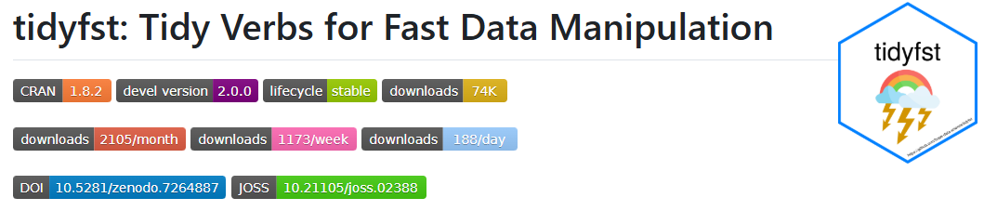

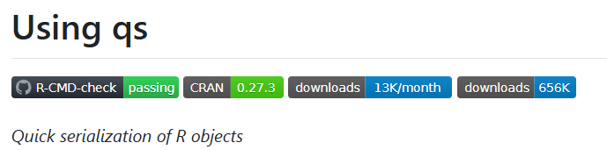
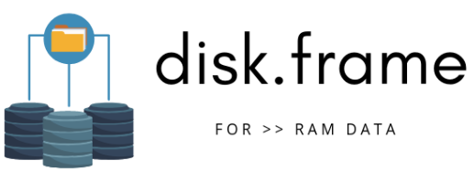



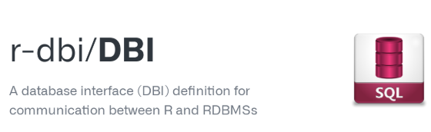
与数据操作的故事

Slide 7
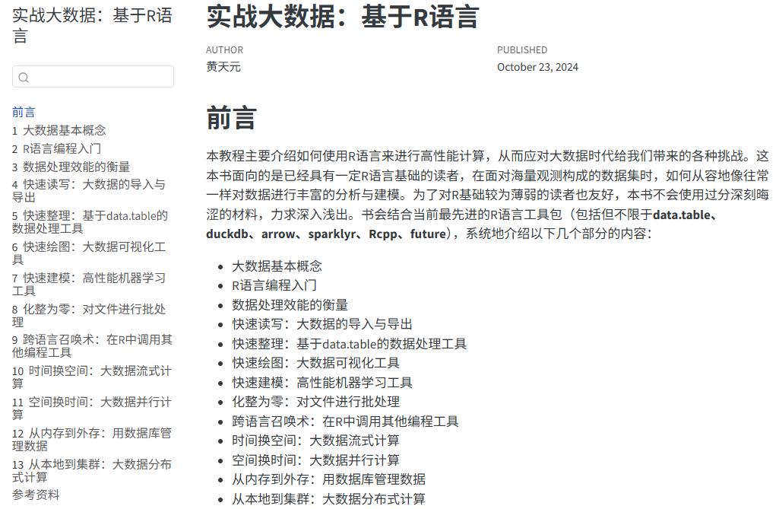

与数据操作的故事
https://hope-data-science.github.io/R4BD/

Slide 8

内存不足的实践背景
在大数据处理和分析的过程中，随着数据规模的不断增长，尤其是当数据量达到数十亿甚至数百亿行时，传统的内存计算方式面临着显著的挑战。单纯依赖内存存储和处理数据已变得不再现实，内存的限制往往成为性能瓶颈，导致内存不足、计算效率低下等问题。因此，如何在内存受限的环境下高效处理大规模数据，已成为当前数据计算领域的重要课题。

Slide 9
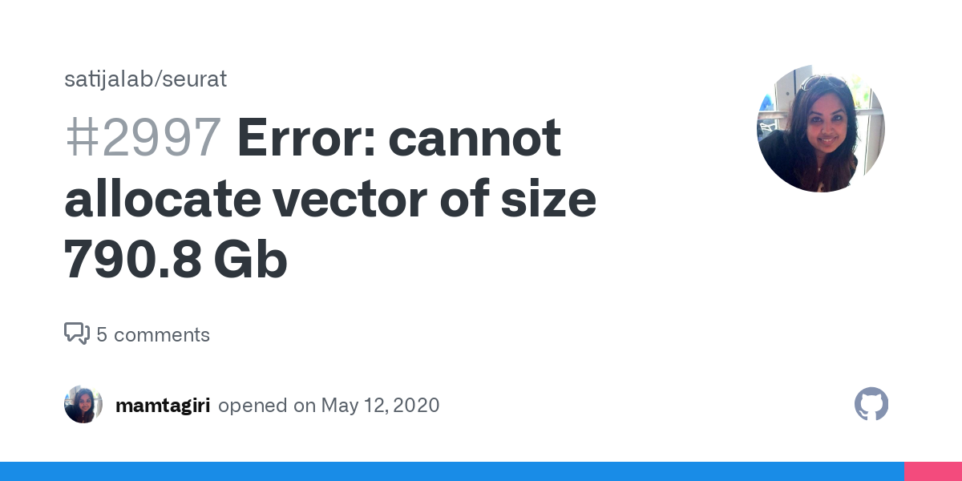
内存不足的实践背景

Slide 10

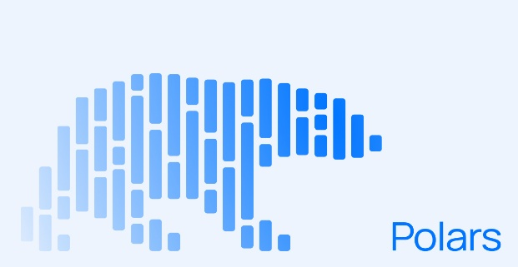

内存不足的实践背景
为了解决这一问题，越来越多的现代数据处理框架应运而生，这些框架通过优化内存使用、支持磁盘存储计算等方式，提高了数据处理的灵活性和效率。Arrow、DuckDB和Polars等框架是当前最受关注的解决方案，它们通过列式存储、智能查询优化和内存外计算等技术，能够有效降低内存压力，实现高效的数据处理。

Slide 11
目录
内存不足的实践背景
前沿大数据分析框架
R语言中的相关工具
特定场景的性能比较
总结与展望

Slide 12
Arrow简介
Apache Arrow是一个跨平台的开源库，旨在提供高速的列式存储和内存共享格式，特别适合大规模数据处理。允许不同的计算框架（如Pandas、R、Spark、Dask等）共享内存中的数据，而不需要序列化/反序列化。
特点：
列式内存格式：Arrow使用列式数据格式，适合高速的数据分析和查询。
跨语言支持：支持多种编程语言，包括Python、R、Java、C++等，提供高效的数据交换机制。
共享内存格式：Arrow可以让不同的计算框架共享内存中的数据，而无需额外的内存拷贝或序列化，对于并行计算和分布式计算系统非常有利。
高效数据读取和写入：有效减少I/O成本。

Slide 13
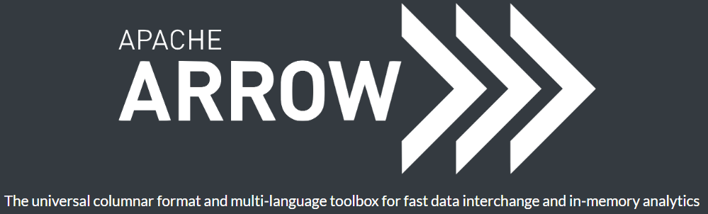
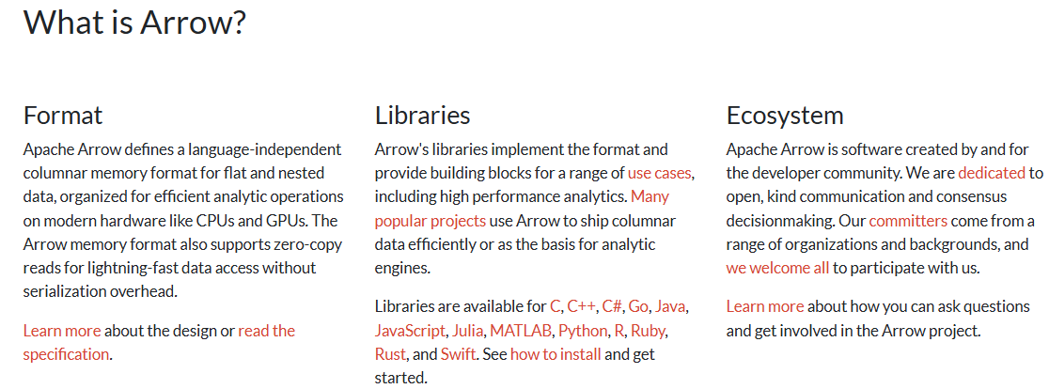
Arrow简介

Slide 14
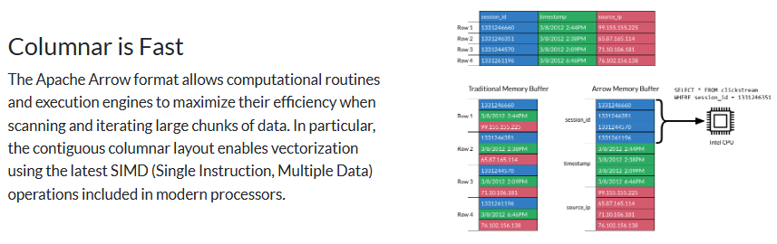
Arrow简介：列处理

Slide 15
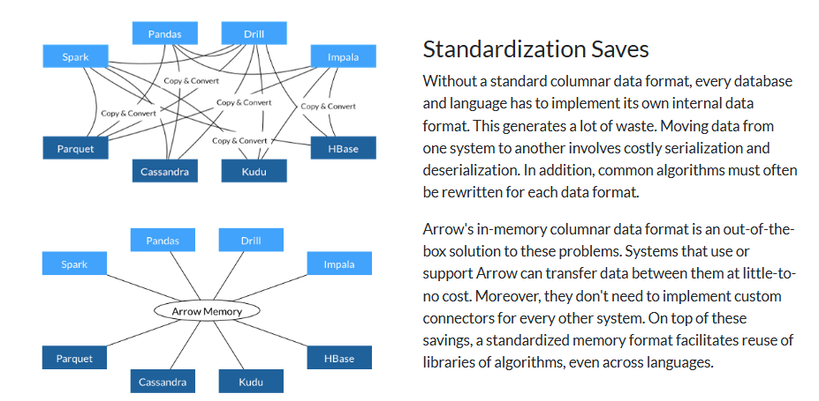
Arrow简介：标准化存储

Slide 16
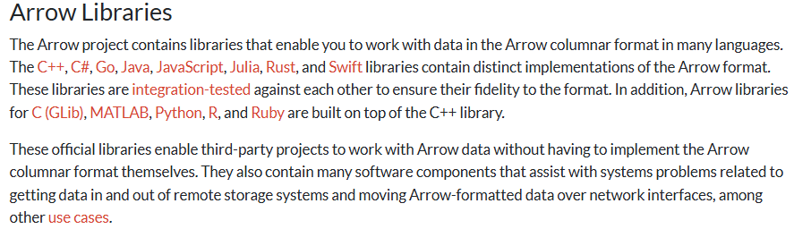
Arrow简介：多语言支持

Slide 17
Polars简介
Polars是一个快速且高效的DataFrame库。核心设计基于Rust编程语言，在多核处理器上具备优秀的性能表现。提供与Pandas类似的接口，但性能通常优于Pandas，特别是在大规模数据集上。
特点：
多线程并行处理：Polars对多核并行进行优化，能够显著提高数据处理速度。
惰性评估（Lazy Evaluation）：支持惰性计算，可以构建一系列的计算操作，只有在实际需要计算结果时才执行，从而减少不必要的计算。
列式存储：类似于Arrow，Polars采用列式存储格式，在内存外操作时能够提高性能。
简洁的API：Polars提供了类似Pandas的API，可快速上手。

Slide 18
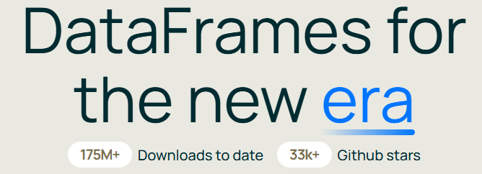
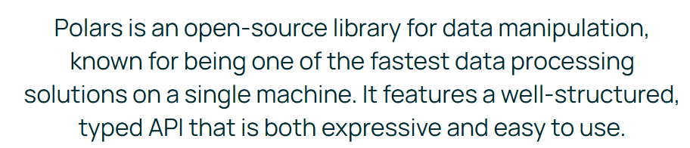
Polars简介

Slide 19
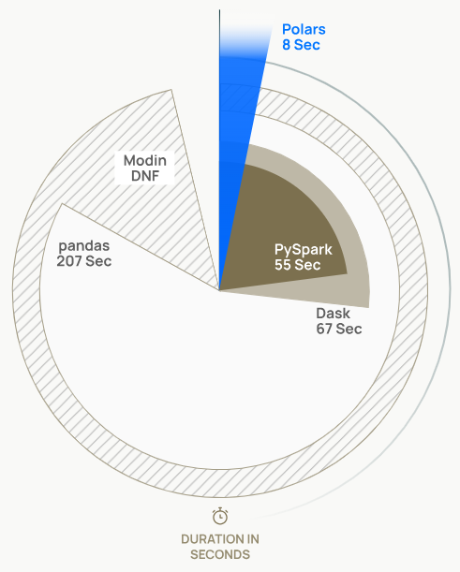
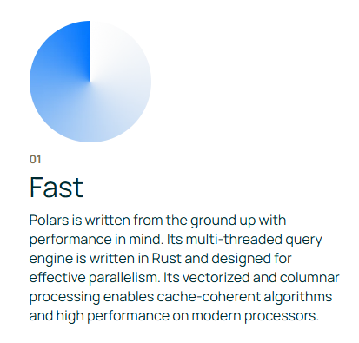
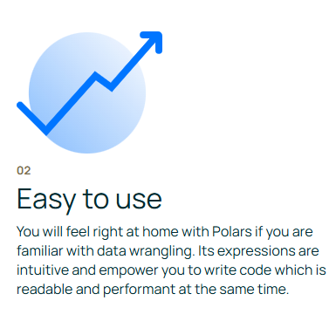
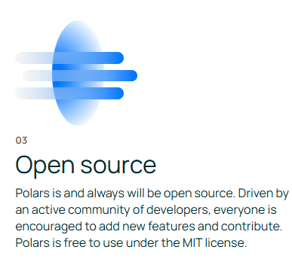
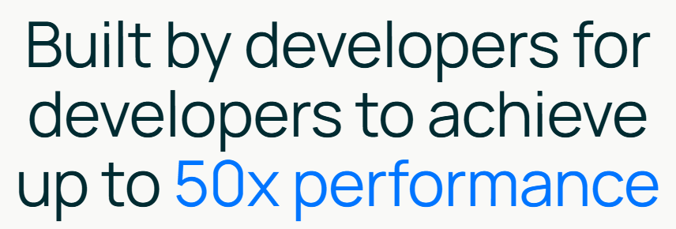
Polars简介：核心优势

Slide 20
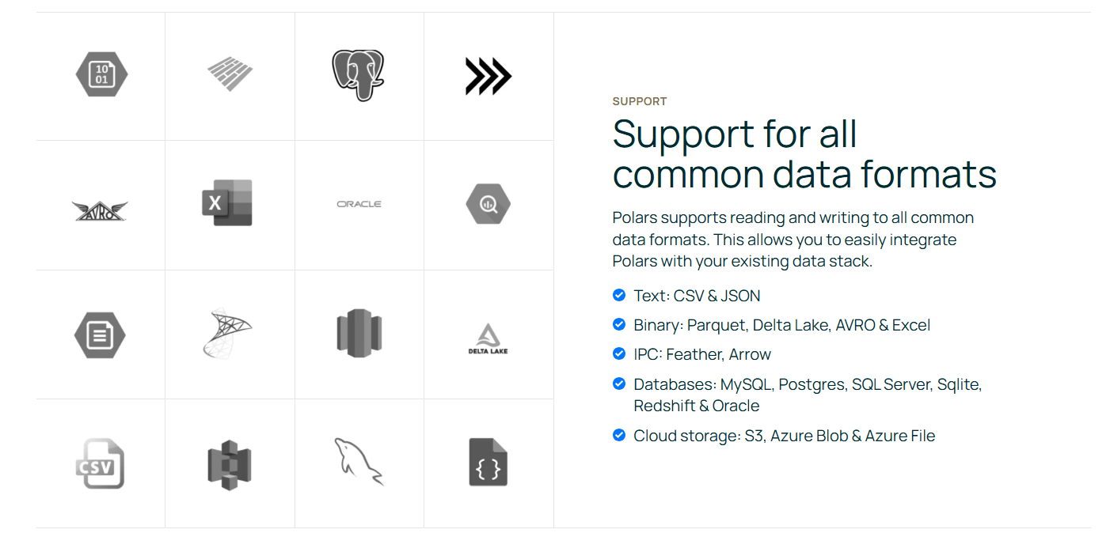
Polars简介：文件支持广泛

Slide 21
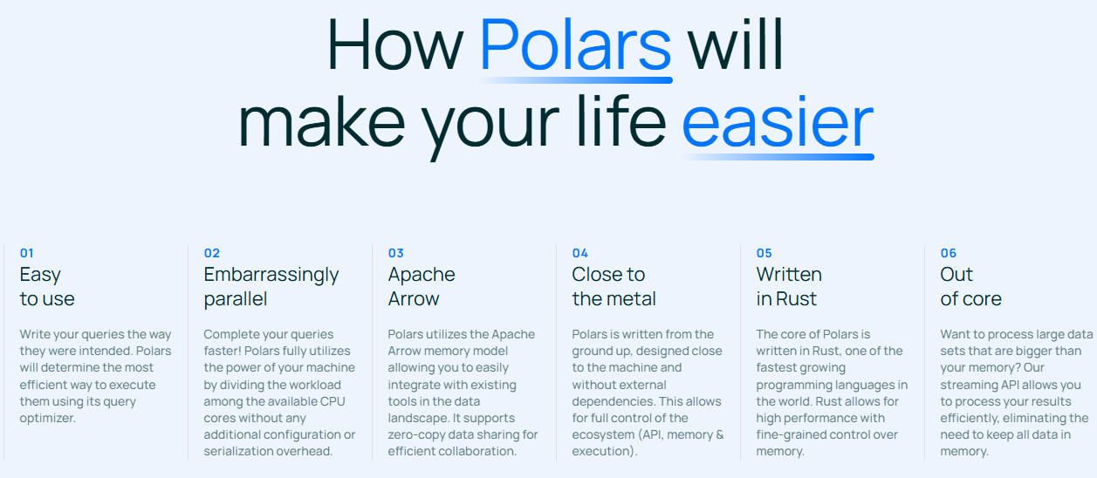
Polars简介：其他特性

Slide 22
DuckDB简介
DuckDB是一个轻量级的、嵌入式的列式数据库，设计目标是高效地执行SQL查询。它被设计为支持高速的OLAP（在线分析处理）查询，可以直接操作本地文件系统中的数据，而不需要将数据完全加载到内存中。
特点：
嵌入式数据库：与传统数据库系统不同，DuckDB是一个嵌入式数据库，可以轻松集成到应用程序中，不需要复杂的数据库管理系统。
列式存储：数据以列而非行的形式存储，适合执行大规模数据分析操作。
高效的磁盘操作：即使不将数据加载到内存，DuckDB仍能高效地进行查询，适合处理超过内存大小的大型数据集。
SQL支持：可以使用标准的SQL语法来进行数据查询和操作，支持查询、聚合、连接等。

Slide 23
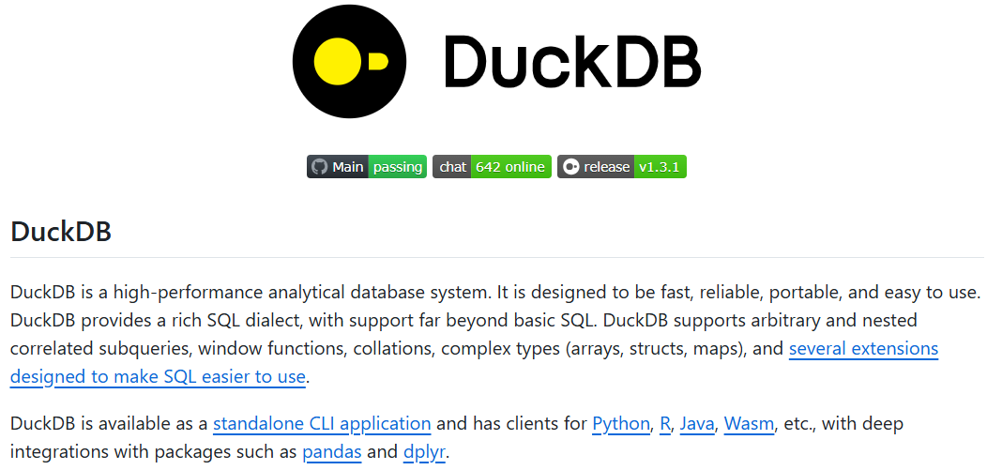
DuckDB简介

Slide 24
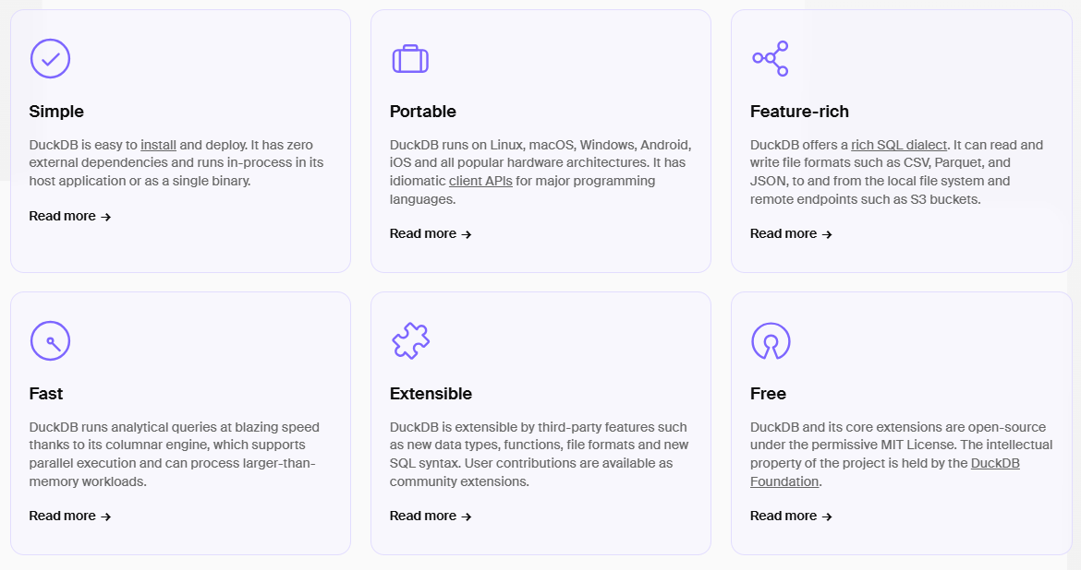
DuckDB简介：特点

Slide 25
三种分析框架对比
特性 | DuckDB | Arrow | Polars
架构类型 | 嵌入式数据库 | 数据交换格式、内存共享 | 高性能数据框架
存储格式 | 列式存储 | 列式存储 （Apache Arrow格式） | 列式存储
内存外操作 | 支持 磁盘上进行操作 | 支持 Parquet等格式数据存储 | 支持大数据集和 内存外计算
并行计算 | 不强制支持 | 不直接支持并行计算 | 强力支持多核并行计算
SQL支持 | 完全支持SQL查询 | 无SQL支持 | 无SQL支持
适用场景 | 数据库操作， 复杂的查询和分析 | 数据交换， 跨平台高效数据共享 | 大规模数据分析 支持内存外处理
性能 | 非常高效， 适合复杂查询和磁盘操作 | 高效的数据交换 和内存共享，适合跨语言 | 高效，特别适合 大规模数据集和并行计算

Slide 26
目录
内存不足的实践背景
前沿大数据分析框架
R语言中的相关工具
三种框架的性能比较
总结与展望

Slide 27


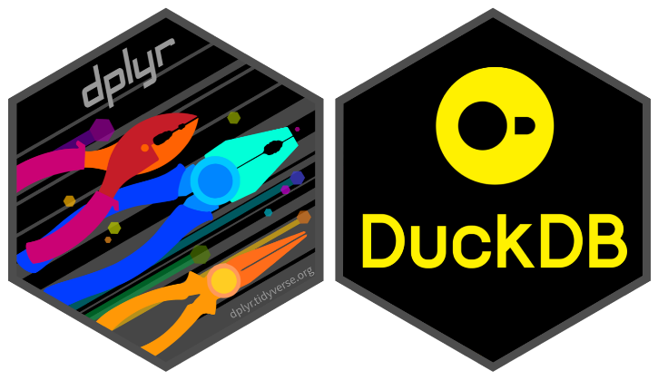

相关R语言包
核心工具包：
Arrow: arrow
DuckDB:duckdb
Polars:polars;tidypolars
辅助工具包：
数据操作：dplyr
SQL转译：dbplyr
数据库连接：DBI

Slide 28
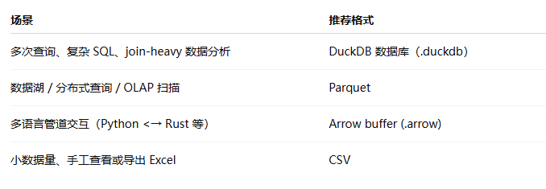
文件存储格式建议
在使用 DuckDB、Arrow 和 Polars 等框架时，若追求高效的列式读写和压缩性能，应优先选用 Parquet；若需要频繁执行复杂 SQL 查询、表间联结或保留索引与统计信息，则可将数据持久存为 DuckDB 单文件数据库；若侧重跨语言或内存管道高速交换，适合在运行时使用 Arrow 格式；仅在小规模数据需手工查看或兼容性最重要时，才考虑使用 CSV。
在内存不足场景下，尽管以上提到格式都可以使用，但是主要推荐使用Parquet和DuckDB数据库文件存储。其中，Parquet通用性最强。

Slide 29
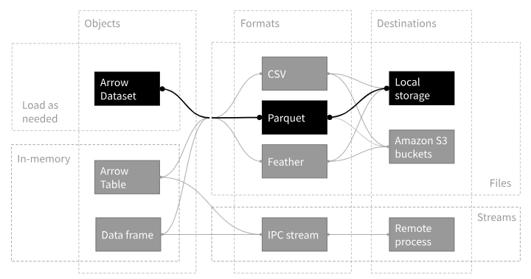
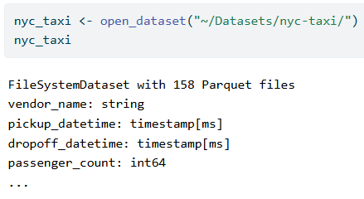
内存不足场景下的数据I/O：Arrow
Apache Arrow 通过惰性加载（计算时只加载必要的数据）与分批次处理（试验阶段）机制，仅将当前计算所需的数据块载入内存，而非全量数据，从而实现高效处理远超单机内存限制的大数据集。
Arrow 的 open_dataset 并非“完全不需内存”，而是通过分块惰性加载，将内存占用限制在可控范围内，从而高效处理大规模数据。用户仍需注意单批次数据的大小，但无需手动实现分块逻辑。

Slide 30
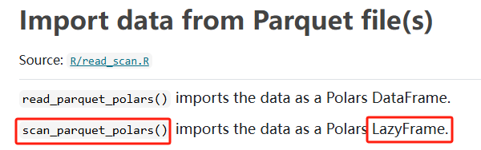
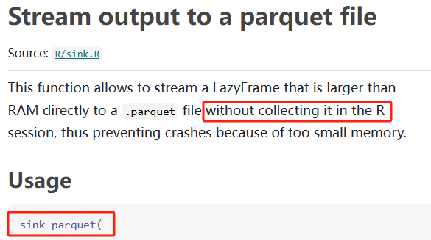
内存不足场景下的数据I/O：Polars
Polars 利用懒查询计划在流式（streaming）模式下将数据拆分为可控的小批次处理，对每批数据顺序读取、计算并输出，从而无需将整个数据集一次性加载进内存，实现真正的内存外（out‑of‑core） 操作。

Slide 31
内存不足场景下的数据I/O：Polars
Polars 的 Lazy API 本身只是构建了一个查询计划，真正的计算分两种模式：
默认 .collect()
不传 streaming 参数 或 streaming=False 时，Polars 会先把所有满足条件的数据一次性读到内存，然后在内存里完成所有算子（过滤、聚合、连接等）再返回一个完整的 DataFrame。这是纯内存中计算。
流式 .collect(streaming=True)
启用 streaming 模式后，Polars 会把数据分成一个个小batch（RecordBatch）从磁盘读取进来，依次对每个batch应用算子，然后直接把结果输出或写出，不会把全量数据一次性载入内存。每个 batch 的中间结果放在内存里，但不会累积整个表，所以整体上是内存外（out-of-core）计算，只要单个 batch 能装进内存就能处理任意大的数据集。

Slide 32
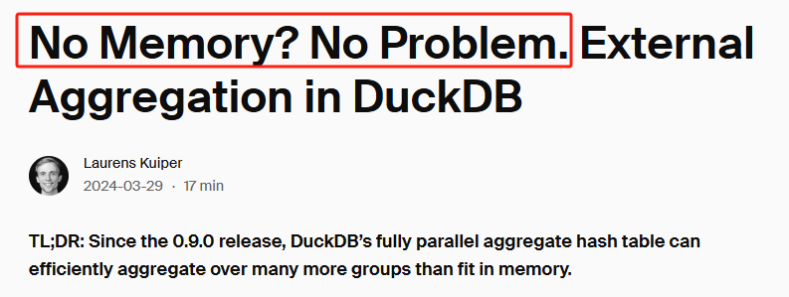
内存不足场景下的数据I/O：DuckDB
DuckDB 在运行时监测内存使用，当中间算子（如聚合或排序）生成的数据超出内存限制时，就会将这些溢出分区或临时中间结果分批写入磁盘临时文件（spilling），随后在磁盘上执行外部聚合和外部排序，再将结果合并，从而实现超内存情况下的平滑执行。
https://duckdb.org/2024/03/29/external-aggregation.html

Slide 33
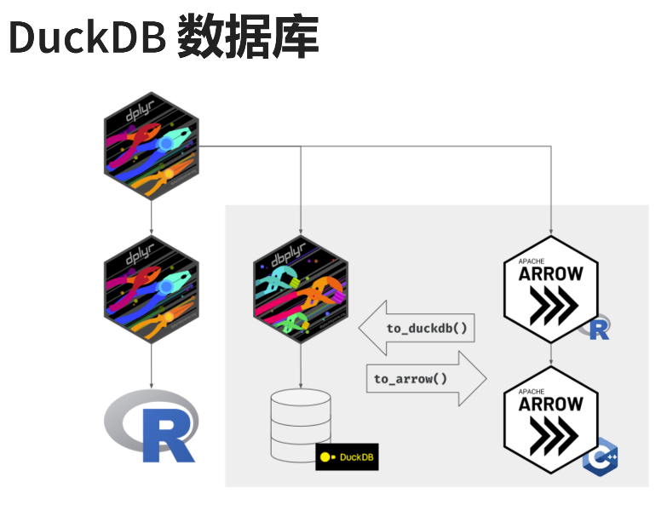
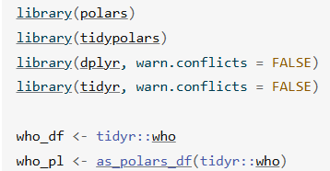
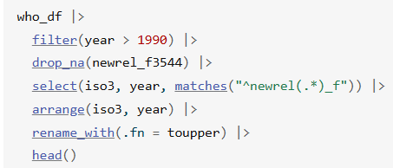
数据操作层
支持众多基本函数，包括dplyr、tidyr等。
同时，由于共享列式存储的特性，三种框架的数据工作流可以无缝衔接（比如，parquet文件格式除了能够被Arrow和Polars读取外，也能够被DuckDB直接处理）。
已经掌握tidyverse的用户可以轻易地把知识经验进行移植！

Slide 34
目录
内存不足的实践背景
前沿大数据分析框架
R语言中的相关工具
三种框架的性能比较
总结与展望
Notes:
https://duckdblabs.github.io/db-benchmark/

Slide 35
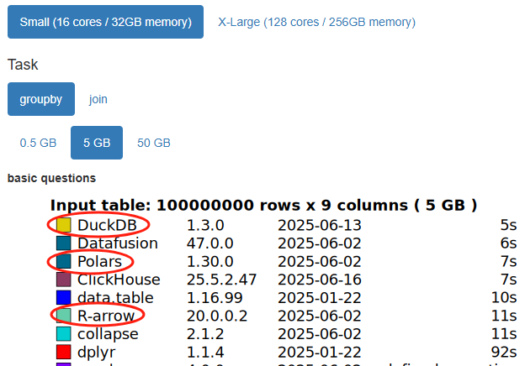
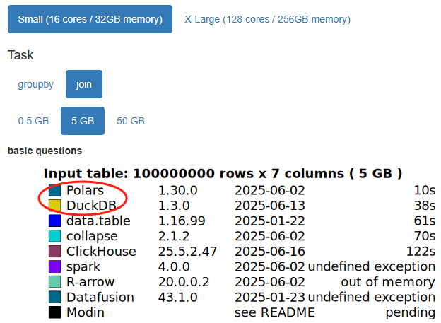
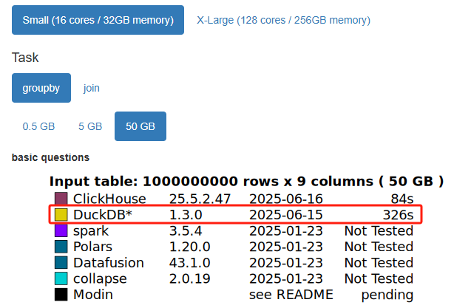
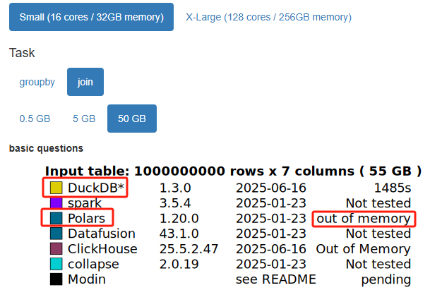
线上官方比较：16核心+32G
https://duckdblabs.github.io/db-benchmark/

Slide 36
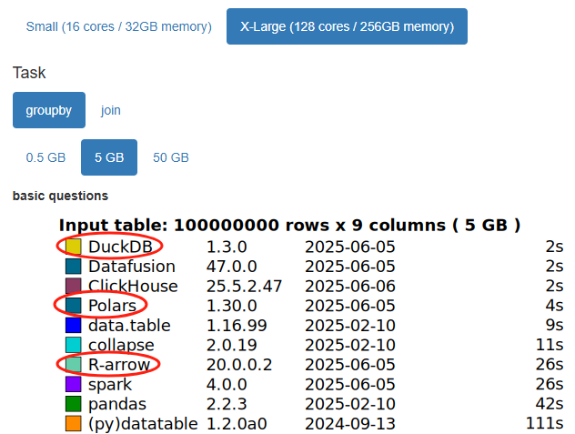
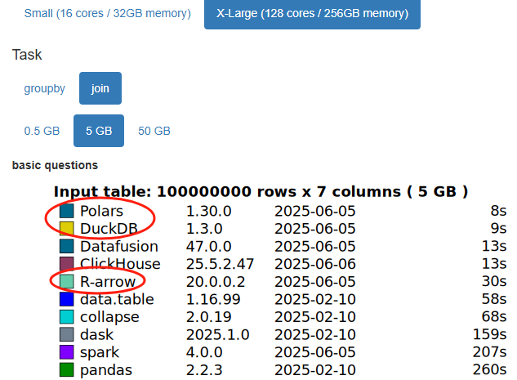
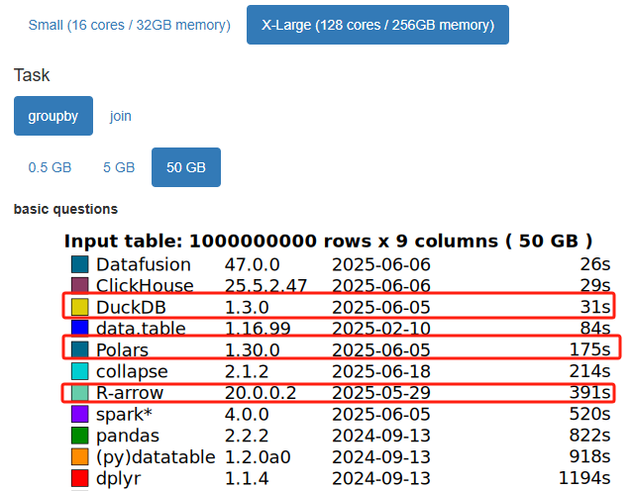
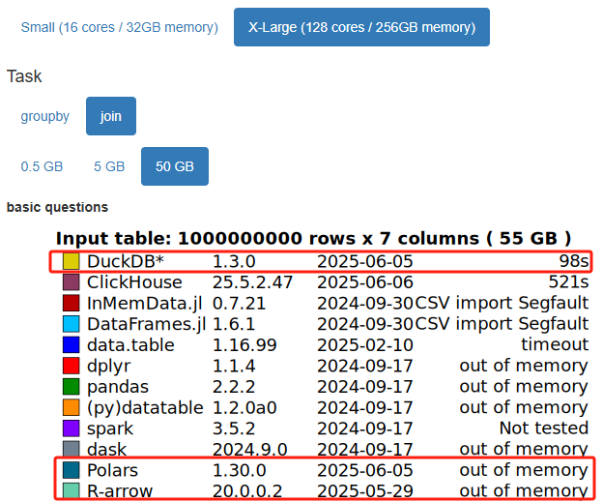
线上官方比较：128核+256G

Slide 37

线下个人试验：实验设计

Slide 38

线下个人试验：实验环境

Slide 39

线下个人试验：测试例子

Slide 40

线下个人试验：性能比较（不限内存）

Slide 41

线下个人试验：性能比较（不限内存）

Slide 42

线下个人试验：性能比较（限制内存）

Slide 43

线下个人试验：性能比较（限制内存）

Slide 44

线下个人试验：性能比较（限制内存）

Slide 45

线下个人试验：性能比较（限制内存）

Slide 46
框架比较的结论
总体来说，表现大体为：DuckDB > Polars > Arrow。内存充足的时候，Polars对于连接（JOIN）操作而言比较快，但是总体来说DuckDB对于内存不足计算的适配性更强，能够处理超过自身内存容量的数据（内存为32G的时候也可以处理50G的数据）。

Slide 47
目录
内存不足的实践背景
前沿大数据分析框架
R语言中的相关工具
三种框架的性能比较
总结与展望

Slide 48
总结：语言支持
Arrow：多语言绑定（Python/R/Java等），生态最广，但需配合计算引擎使用（列式存储的数据格式标准）。
Polars：主推Python/R API，DataFrame语法近似pandas。
DuckDB：支持SQL+Python/R/Java等API，适合SQL重度用户（数据库操作）。

Slide 49
使用建议
1、使用DuckDB进行数据存储（数据库）
2、能够使用SQL的情况下，在DuckDB中调取数据，然后保存为Parquet格式，以便于跨平台交流协作
3、对于保存在本地的Parquet文件，使用Polars进行数据操作。对于以上框架不支持的操作，将数据载入内存中处理，再导出结果（足够小时，可以考虑使用csv进行交流）。

Slide 50





欢迎合作与交流！
黄天元
浙江财经大学数据科学学院数据科学与大数据技术系讲师，复旦大学理学博士。热爱数据科学与开源工具，致力于利用数据科学迅速积累行业经验优势和科学知识发现，著有《机器学习全解（R语言版）》、《文本数据挖掘——基于R语言》、《R语言高效数据处理指南》。知乎专栏：R语言数据挖掘，邮箱：huangtianyuan@zufe.edu.cn。

Slide 51



谢谢！
浙江财经大学数据科学学院
数据科学与大数据技术系
黄天元
huangtianyuan@zufe.edu.cn

